Slide 1
Protokol Komunikasi HTTP/HTTPS
Oleh Sujono

Slide 2
Pengertian umum
Protokol komunikasi HTTP (Hypertext Transfer Protocol) dan HTTPS (HTTP Secure) adalah protocol (aturan) yang digunakan untuk mengirim dan menerima data antara klien (seperti browser web) dan server. Protokol ini menjadi dasar komunikasi di World Wide Web (WWW).

Slide 3
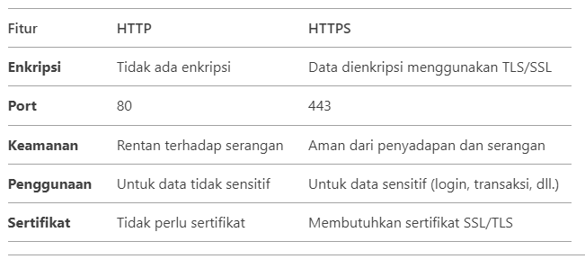
Perbedaan HTTP dan HTTPS

Slide 4
Implementasi HTTP/HTTPS pada ESP8266
Metode GET dan POST
Metode GET : Metode pengiriman atau request data terlihat dalam URL
Contoh : sujono.ftiunwaha.my.id/simpan.php?tinggi_air=2
Metode POST : metode pengiriman atau request data yang tidak terlihat dalam URL, karena data dikirimkan melalui body html

Slide 5
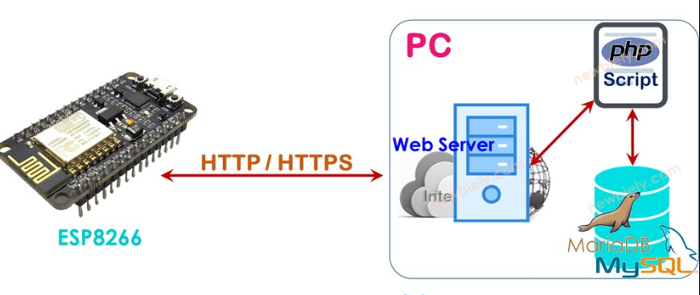
Diagram

